Slide 1
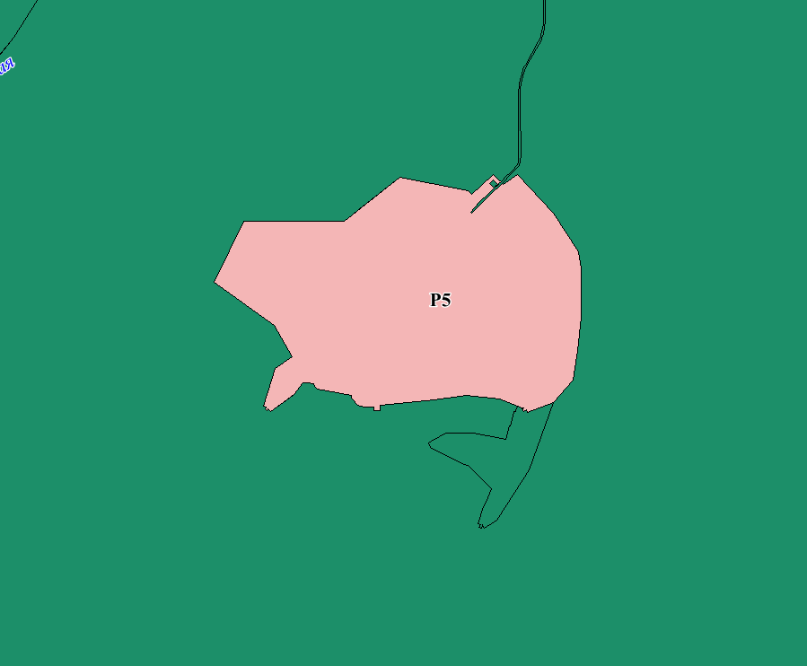
Промышленновское МО
Установление функциональной иной рекреационной зоны (Р 5) в границах земельных участков с кадастровыми номерами 42:11:0107001:5, 42:11:0107001:297, 42:11:0107001:298, 42:11:0107001:4, 42:11:0107001:2, 42:11:0107001:3, 42:11:0107001:5, 42:11:0107001:300 (заявление от ООО «Санаторий Танай»)
Было Стало

Slide 2
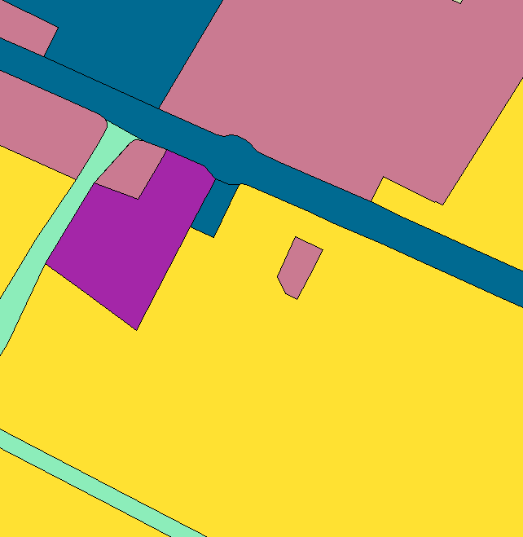
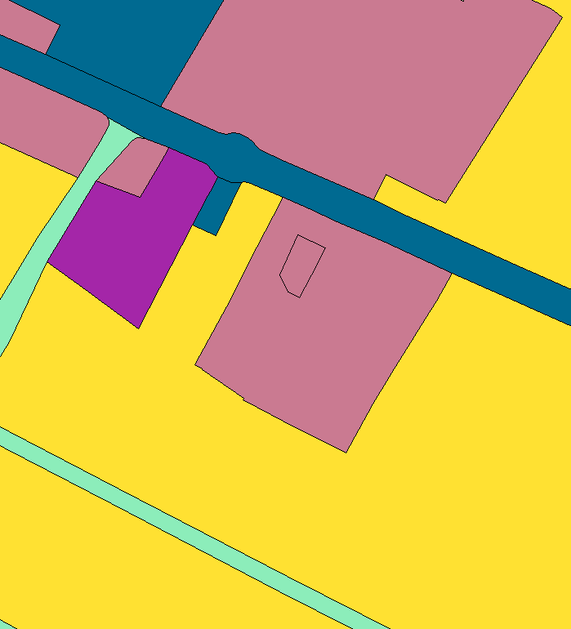
с. Журавлёво
Установления функциональной зоны специализированной общественной застройки (ОД2) в границах земельных участков с кадастровыми номерами 42:11:0105003:1728, 42:11:0105003:74, 42:11:0105003:73 (заявление от Бондарец И.В.)
Было Стало

Slide 3
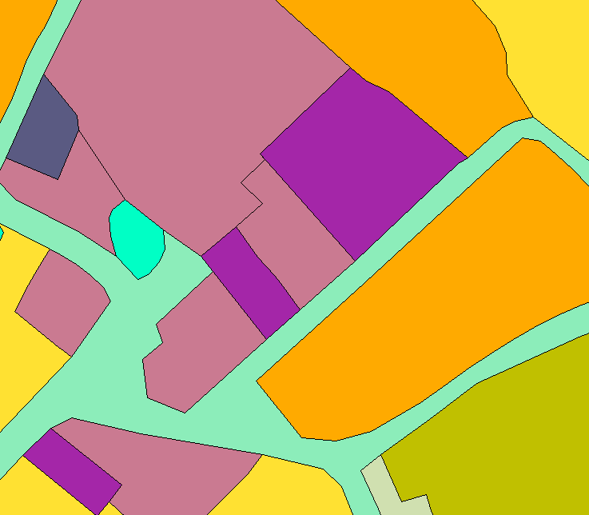
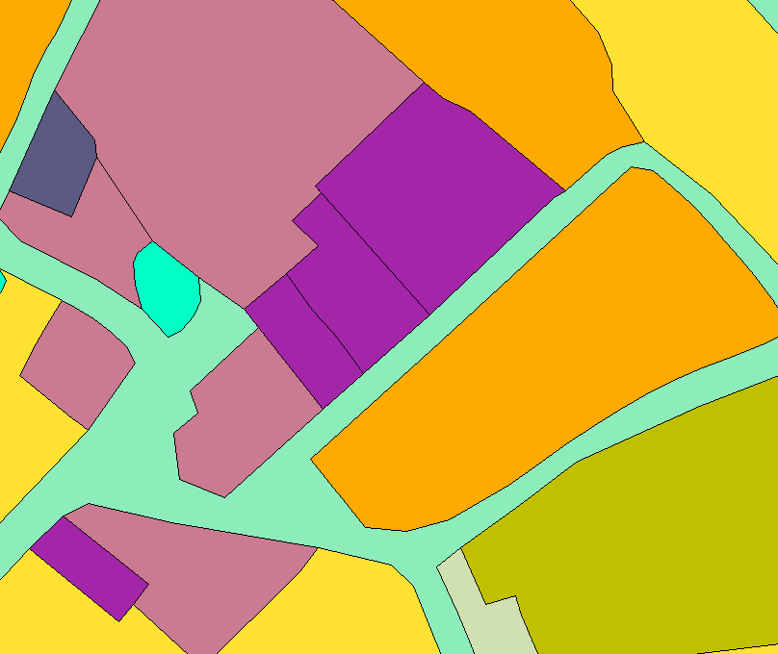
с. Лебеди
Установление функциональной зоны многофункциональной общественно-деловой зоны (ОД1) по ул. Центральная
Было Стало

Slide 4
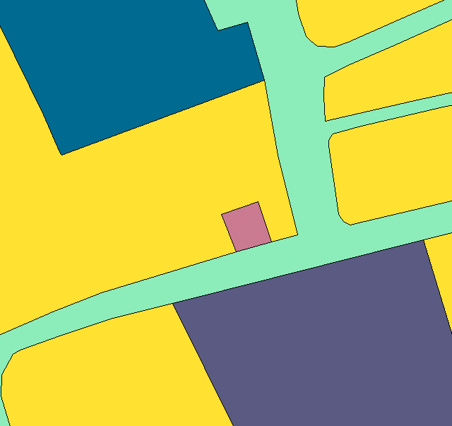
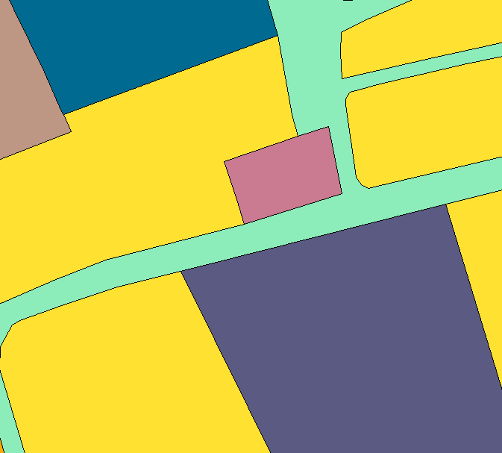
пгт. Промышленная
Установление функциональной зоны специализированной общественной застройки (ОД2) по ул. Садовая (заявление от Митькиной Т.Д.)
Было Стало

Slide 5
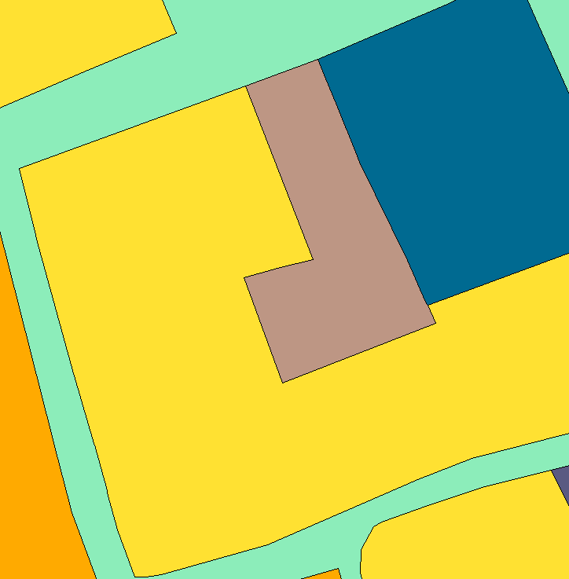
пгт. Промышленная
Установление функциональной коммунально-складской зоны (П2) возле ул. Парковая
Было Стало

Slide 6
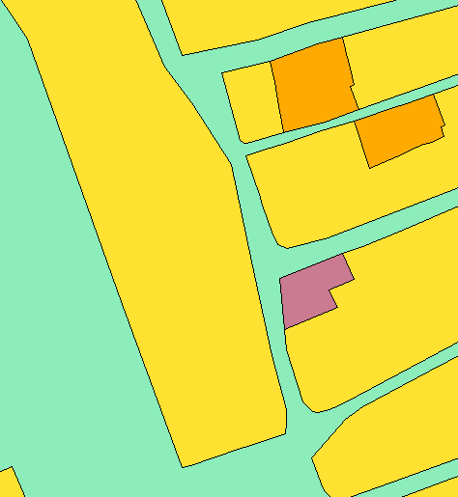
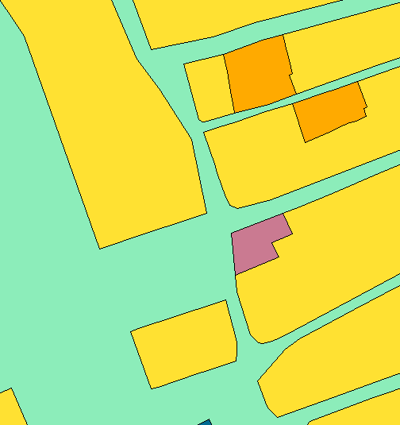
пгт. Промышленная
Установление функциональной иной зоны (территория общего пользования и запаса) между ул. Васильева, ул. Дружбы
Было Стало

Slide 7
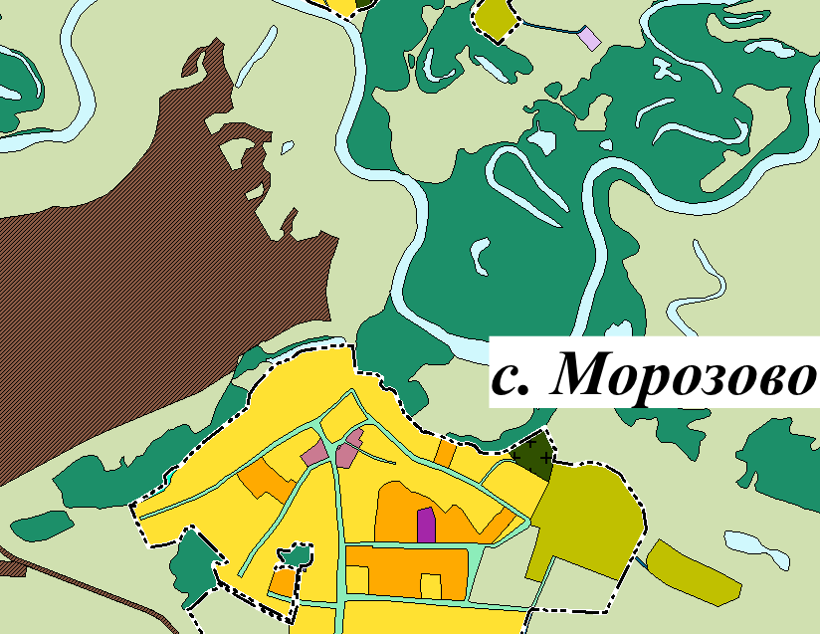
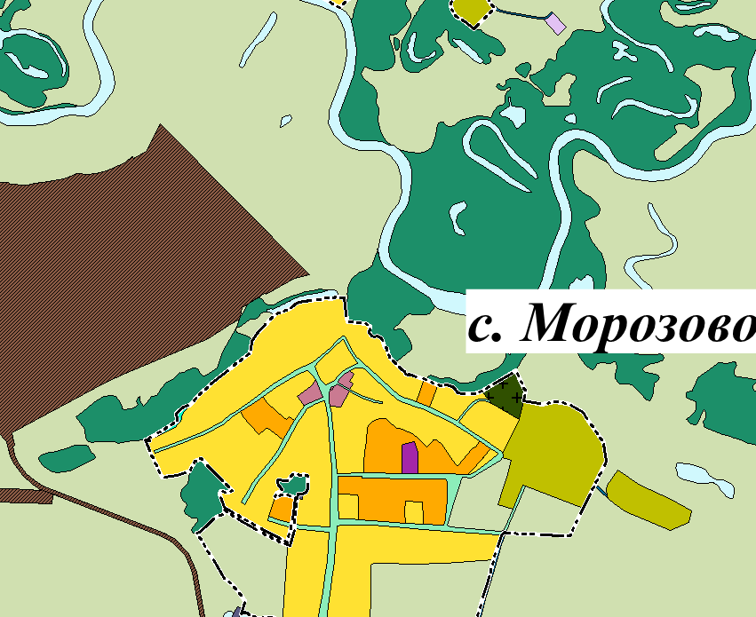
Промышленновское МО
Установления в границах участка с кадастровым номером 42:11:0111011:166 зоны земель сельскохозяйственных угодий возле населенного пункта с. Морозово
Было Стало

Slide 8
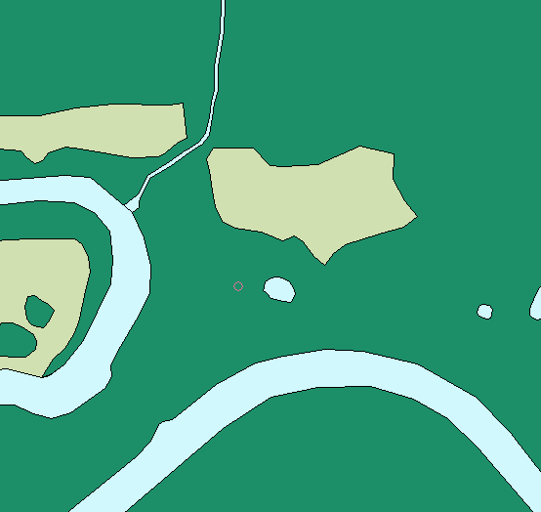
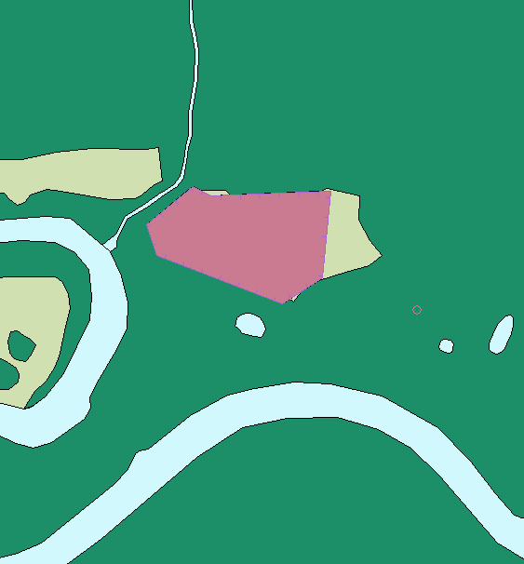
Промышленновское МО
Установление функциональной зоны специализированной общественной застройки (ОД2) и отображения территории объекта культурного наследия федерального значения - памятника археологии «Поселение Лебеди 5»
Было Стало

